Slide 1
Стандарты жизненного цикла ПО: ISO/IEC 12207 и его связь с гибкими методологиями (Agile, Scrum). Стандарты и документооборот в гибкой (Agile) и DevOps-среде
Выполнил: Мухамадиев Эмиль 22П-2

Slide 2


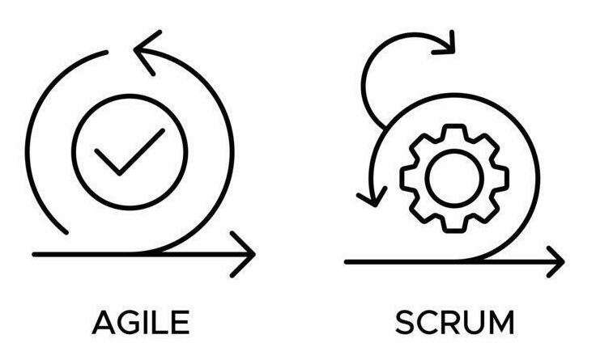
Что такое ISO/IEC 12207 и Agile/Scrum
Что такое ISO/IEC 12207: Международный стандарт, описывающий процессы жизненного цикла ПО. Его цель — создание общего языка и структуры для управления проектами.
Философия Agile и его ценности. Люди и взаимодействие > процессы и инструменты; Работающий продукт > исчерпывающая документация.
Scrum как фреймворк. Роли (Владелец продукта, Scrum Master, Команда), Артефакты (Бэклог продукта, Бэклог спринта, Инкремент), События (Спринт, Планирование, Daily Scrum и т.д.).

Slide 3
Проблематика между ISO и Agile/Scrum подходами
Документооборот vs рабочий продукт
ISO 12207 требует формальной документации
Agile предпочитает "работающий продукт превыше исчерпывающей документации"
Предсказуемость vs адаптивность
Стандарты предполагают планирование на весь жизненный цикл
Agile допускает изменения требований даже на поздних стадиях
Формальные процессы vs самоорганизация
ISO определяет роли и ответственность
Scrum полагается на самоорганизующиеся команды

Slide 4

Необходимость баланса между управлением и гибкостью
Современные подходы позволяют:
Использовать стандарты как основу, а не как ограничение
Встроить контроль качества в процесс разработки, а не добавлять его отдельно
Достигать предсказуемости через прозрачность и метрики, а не через жесткое планирование
Без управления — хаос и технический долг, а без гибкости — застревание и потеря рынка. Баланс даёт скорость без потери контроля: можно быстро выпускать качественный продукт, который ещё и соответствует стандартам и законам.

Slide 5
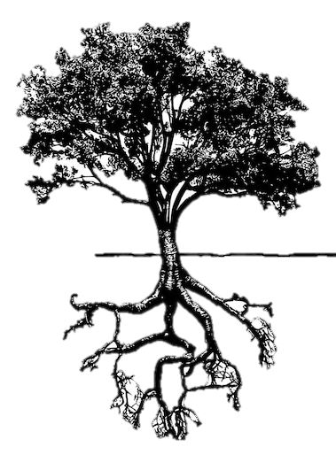
Мост между мирами: Связь ISO 12207 и Agile
Они не взаимоисключающие, а дополняющие: ISO 12207 описывает что должно быть сделано (процессы, результаты), а Agile/Scrum — как это можно эффективно сделать в условиях неопределенности.
Как Agile процессы вписываются в стандарты ISO 12207:
Процесс Разработки из ISO 12207 реализуется через серию спринтов, каждый из которых производит рабочий инкремент. Процесс Управления проектом реализуется через события Scrum (планирование спринта, ежедневные встречи, ретроспективы). Верификация и валидация (тестирование) интегрированы в каждый спринт, а не вынесены в конец.

Slide 6

Адаптация документооборота
Вместо гигантских спецификаций — легковесные, но достаточные артефакты:
Vision Document и Product Backlog заменяют детализированное ТЗ.
Definition of Done (DoD) — четкие критерии завершенности работы
(заменяет формальные акты).
Инкремент ПО — главный результат, заменяющий гору промежуточных отчетов.
Это основные принципы разработки характерные при совмещении методов стандартизации, которые как раз таки оставляют стандарты от ISO 12207 но делают их менее время затратными и более в живом режиме по типу графиков, метрик, KPI и тд.

Slide 7

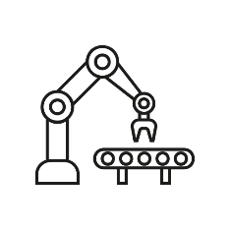


Эволюция к DevOps и современные стандарты документооборота
DevOps — это культура, практики и инструменты, которые объединяют разработку (Development) и эксплуатацию (Operations), чтобы ускорить доставку программного обеспечения и повысить его надёжность.
Суть в том что бы найти компромисс между командами разработчиков (часто хотят вносить изменения) и системных администраторов (хотят стабильности).
В основе DevOps лежит принцип “C.A.M.S.”
Culture (Культура) — сотрудничество, общая ответственность
Automation (Автоматизация) — всё, что можно автоматизировать
Measurement (Измерения) — метрики для всего
Sharing (Обмен) — знания, успехи, проблемы

Slide 8

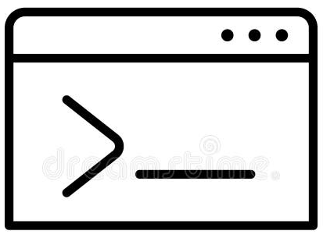
Эра Agile и DevOps
Эра Agile (2000-2010)
Документооборот: Минимальный, "живой", итеративный
Манифест Agile: "Работающий продукт важнее документации"
User Stories вместо ТЗ, Wiki вместо формальных спецификаций
Just-in-time документация — пишем когда нужно, а не "на будущее"
Эра DevOps (2010-настоящее время)
Документооборот: Автоматизированный, встроенный, асинхронный
Документация как код (docs-as-code)
Живые спецификации через автоматизированные тесты
Само-документирующиеся системы через мониторинг и логи.

Slide 9
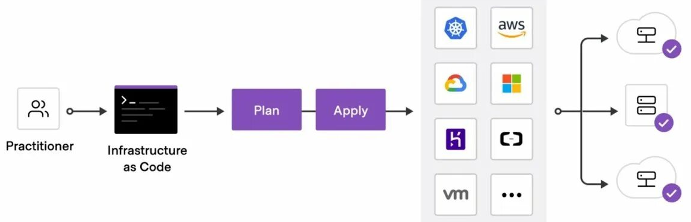
Документооборот в DevOps-среде: «Инфраструктура как код» (IaC) и автоматизация.
Документация по инфраструктуре → это скрипты (Terraform, Ansible). Инструкции по сборке и развертыванию → это конвейеры CI/CD (Jenkinsfile, .gitlab-ci.yml). Все изменения (и кода, и инфраструктуры) отслеживаются в системе контроля версий (Git). Ведение логов и мониторинг (Kibana, Grafana) как актуальный источник сведений о системе.

Slide 10


Современные стандарты и модели
Упоминание ISO/IEC/IEEE 90003 (качество ПО) и особенно ISO/IEC 27001 (информационная безопасность), который критически важен в DevOps из-за автоматизации и скорости изменений.
Проще говоря DevOps даёт скорость, стандарты дают контроль — вместе они дают быструю и предсказуемо качественную разработку с автоматизированным соблюдением всех требований. Что на выходе продукта позволяет обеспечить работоспособность и > 95% соответствия политике стандартов.

Slide 11
Заключение и выводы
Синтез. Современная разработка ПО — это не выбор «либо стандарт либо Agile», а умение применять гибкие практики в рамках необходимых процессов. ISO 12207 задает рамки, Agile/DevOps — методы их эффективного заполнения.
Эволюция документооборота: От толстых папок с документами → к легковесным Agile-артефактам → к исполняемому коду и автоматизированным конвейерам (DevOps).
Ключевой вывод: Главная цель остается неизменной — создание качественного, ценного для заказчика программного обеспечения. Меняются лишь инструменты и скорость ее достижения.

Slide 12
Спасибо за внимание!

